Slide 1


“货比三家”比价网
时间：2020/12/25
梁敬卓、张经直、杨宏博

Slide 2

目 录
contents
01
02
03
项目简介
主要功能
项目亮点

Slide 3

Part 01
项目简介

Slide 4
01
项目简介-需求分析
选题背景一
01
网购已经逐渐成为人民的日常消费需求
2020年受疫情影响线上零售业进一步发展
需求分析
02
选题背景二
网上购物的平台众多
难以选择合适的平台来达到最低的购买价格
03
选题背景三
相似的比价网站都存在一定的缺陷和不足

Slide 5
01
项目简介-同类型项目缺点
缺点一
缺点二
只考虑了商品本身的价格，没有考虑各种优惠券
商品优惠信息考虑不全面：
京东商城plus会员的优惠，
部分商品的学生专属优惠等
缺点四
缺点三
网站没有收藏夹和讨论区
使用较为不便
商品价格走势不够清晰

Slide 6

Part 02
项目亮点

Slide 7
03
项目亮点
爬虫每天定时爬取商品数据
非静态数据库
前端页面较于同类型产品更为简洁美观
综合考虑商品价格和各种优惠券信息
管理员页面可以生成各种数据信息报表

Slide 8
Part 03
主要功能

Slide 9

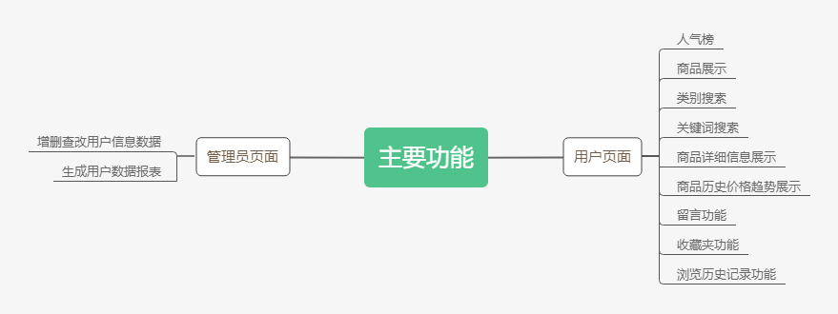
功能总览

Slide 10
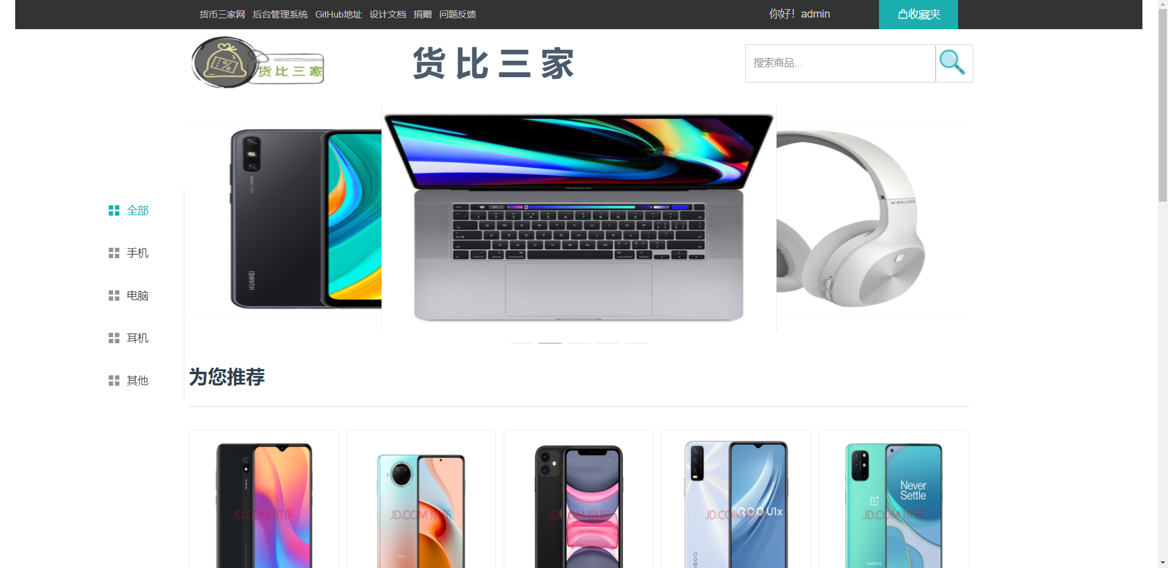
02
功能一人气榜功能
人气榜根据商品收藏人数进行更新，选出5个人气值最高的商品进行展示。

Slide 11
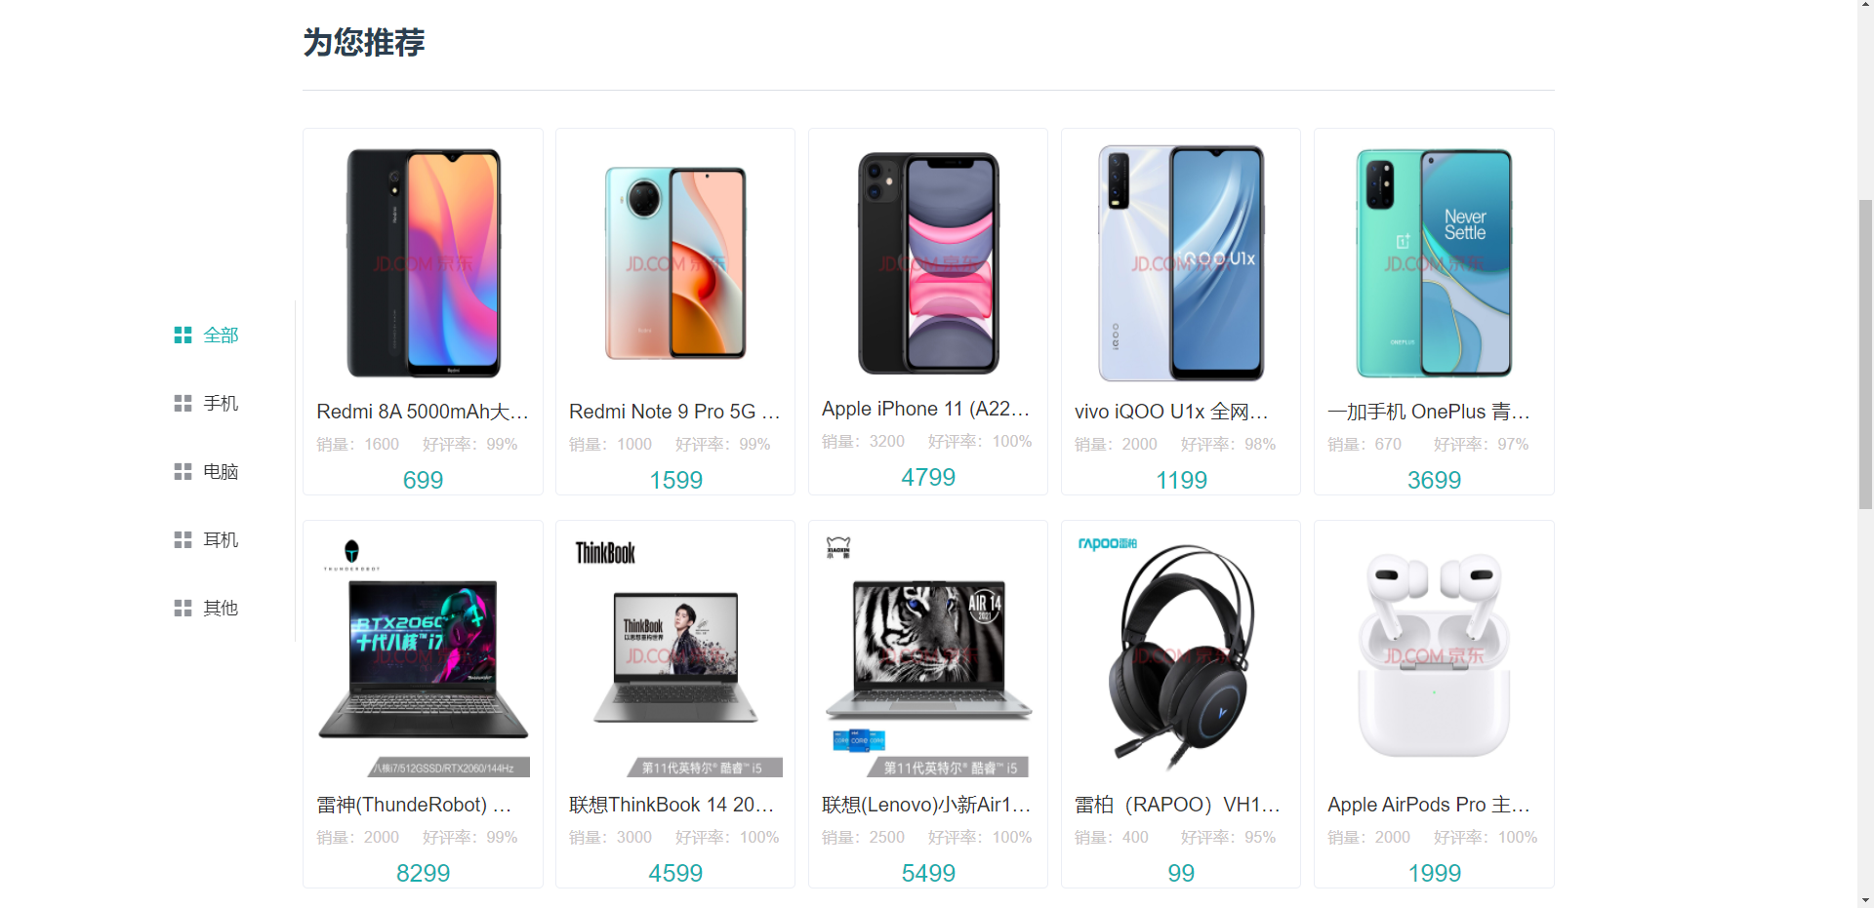
02
功能二-商品展示功能
网站会分几种类别展示所有商品

Slide 12
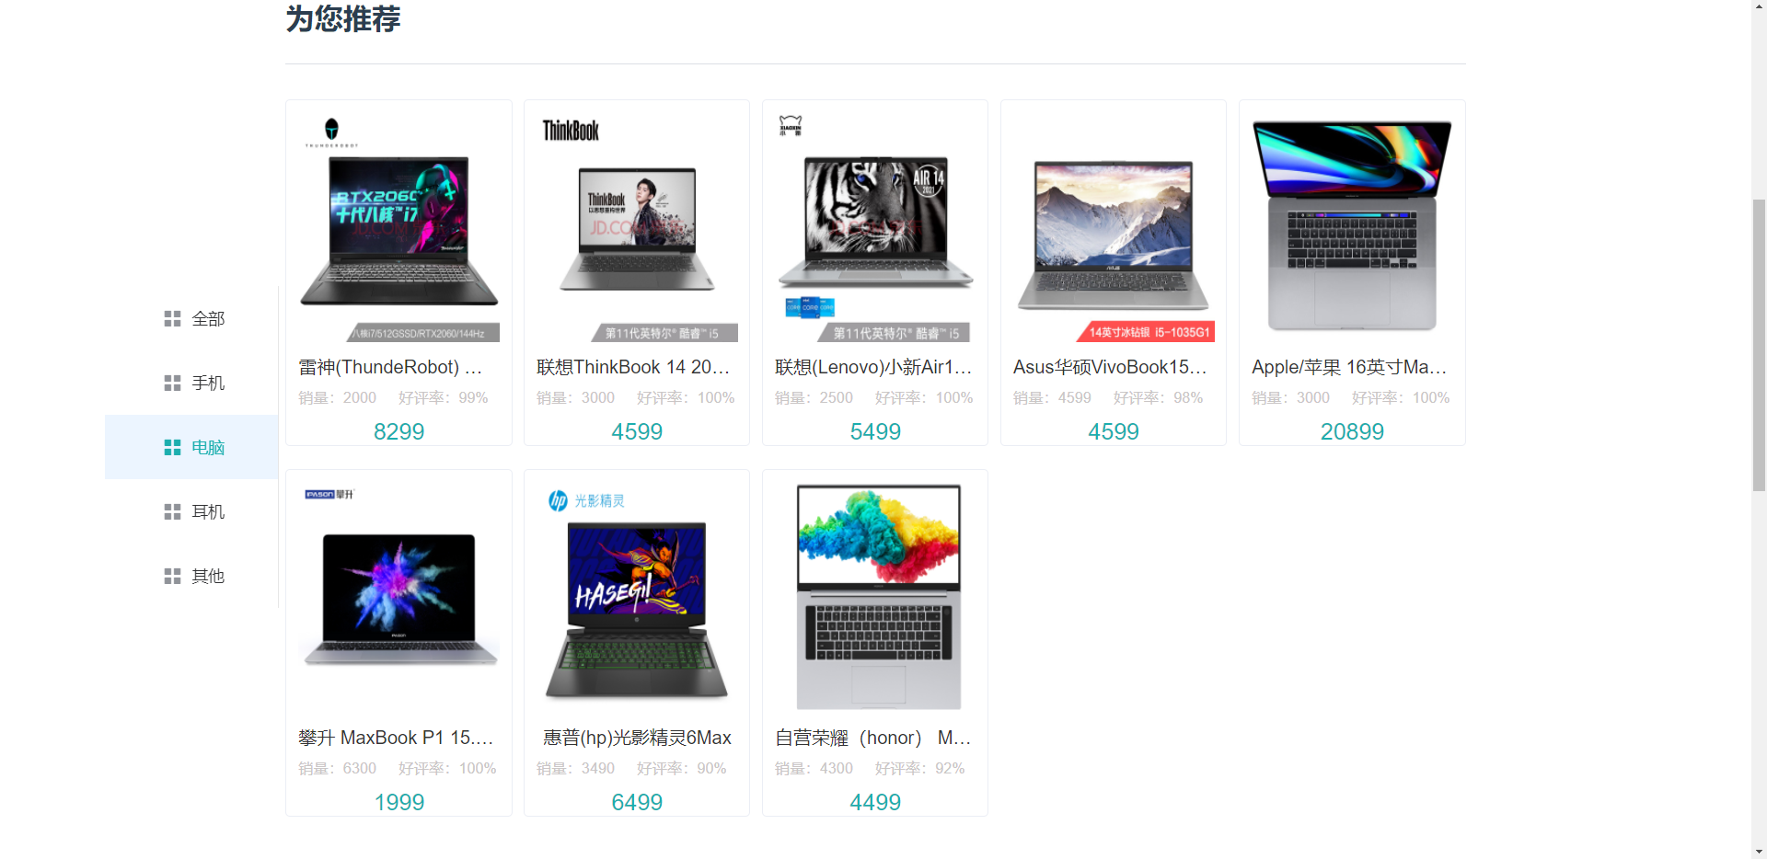
02
功能三-类别搜索功能
用户可根据左侧导航栏选择相应的商品类别。

Slide 13
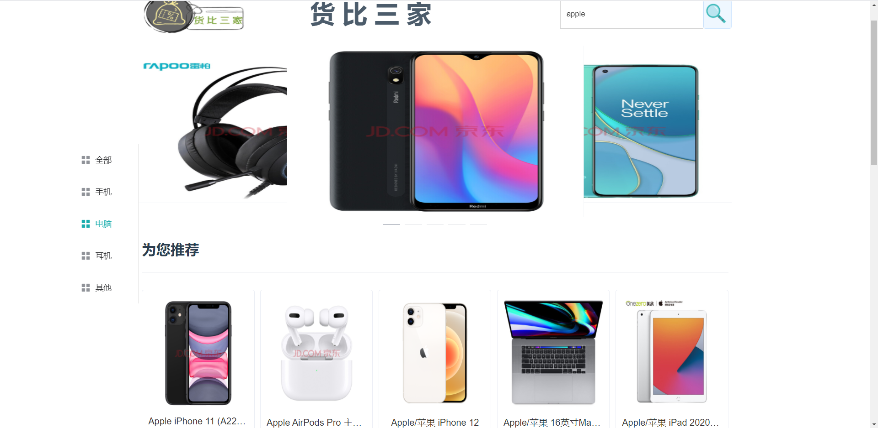
02
功能四-关键词搜索功能
用户可根据上方的搜索栏输入关键词进行搜索。

Slide 14
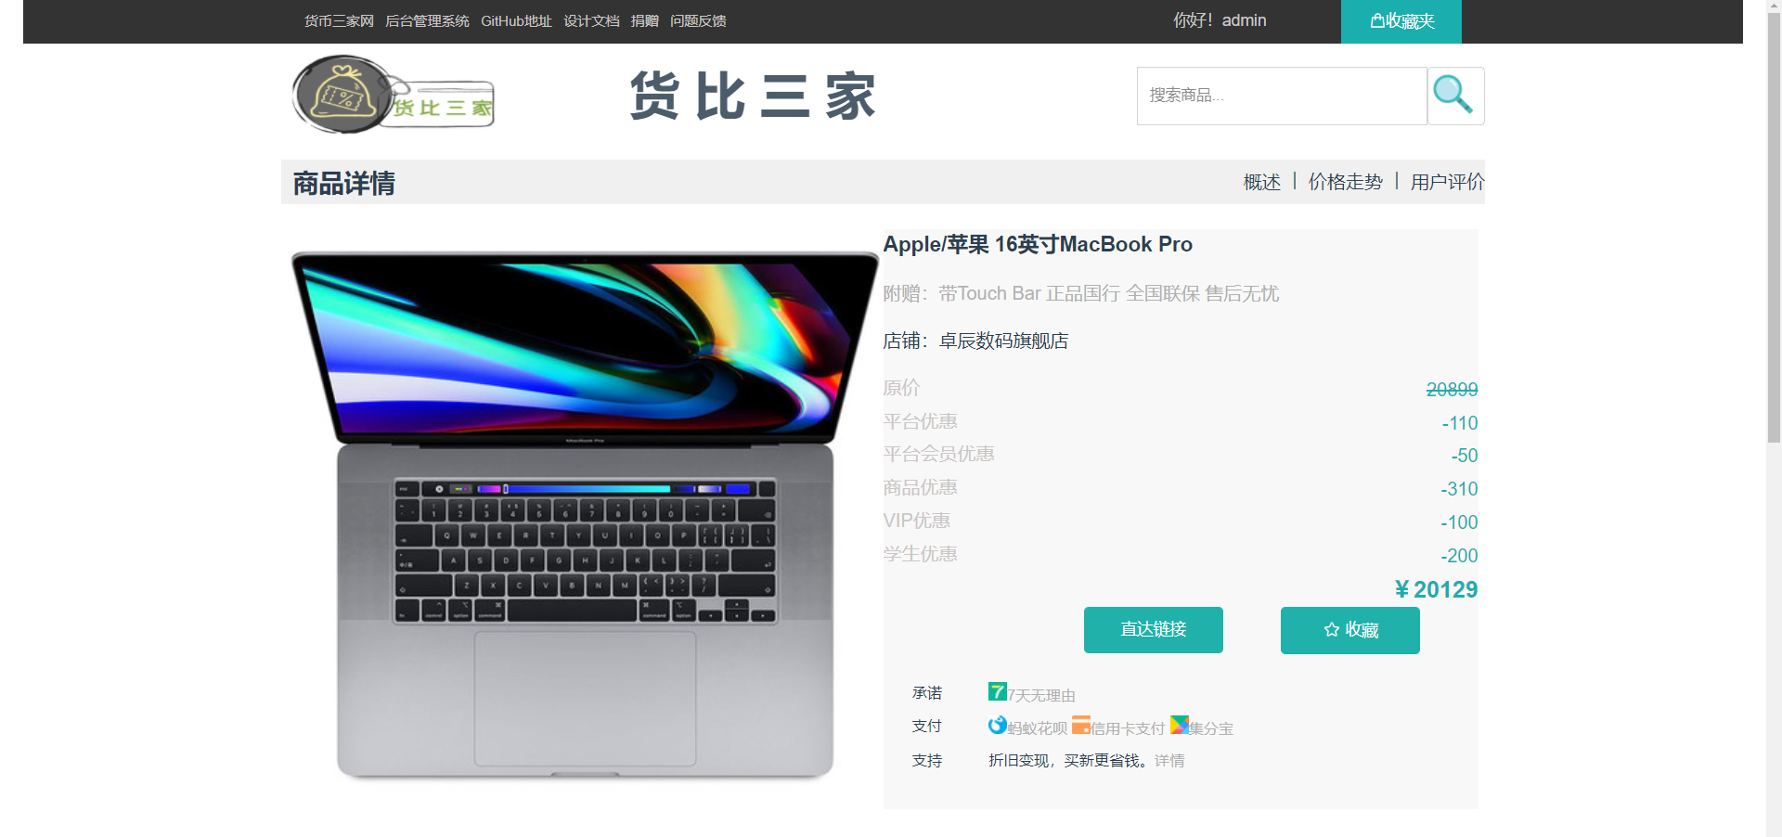
02
功能五-商品详细信息展示功能
用户点击某一个商品图片后进入商品详细信息界面。在商品介绍部分包括商品名称、赠品信息、店铺名称、最新价格、优惠信息(平台优惠、商品优惠、学生优惠、vip优惠)，并根据以上信息自动生成最终价格。用户可选择直达链接和收藏。

Slide 15
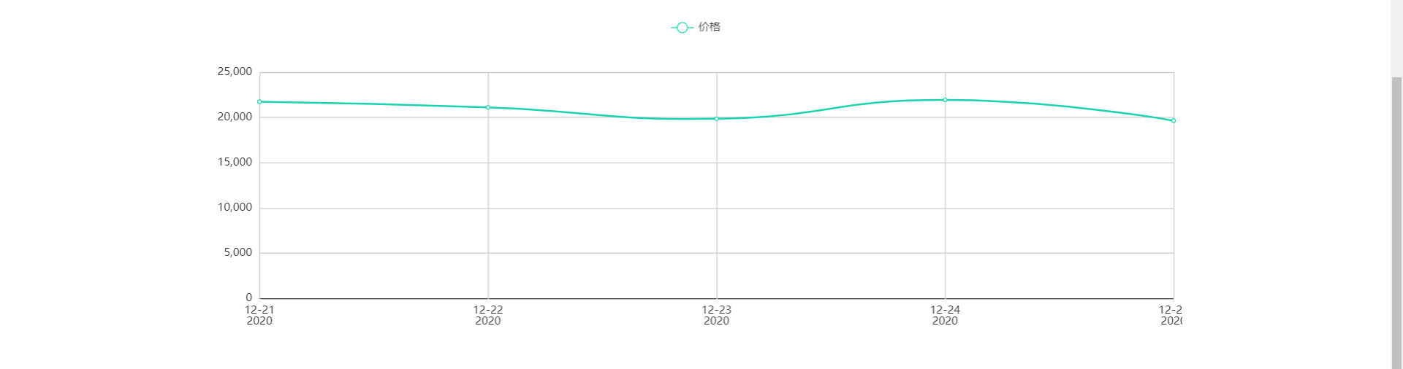
02
功能六-商品历史价格趋势功能
在商品的介绍下方为商品过去5日的价格变化趋势图。

Slide 16
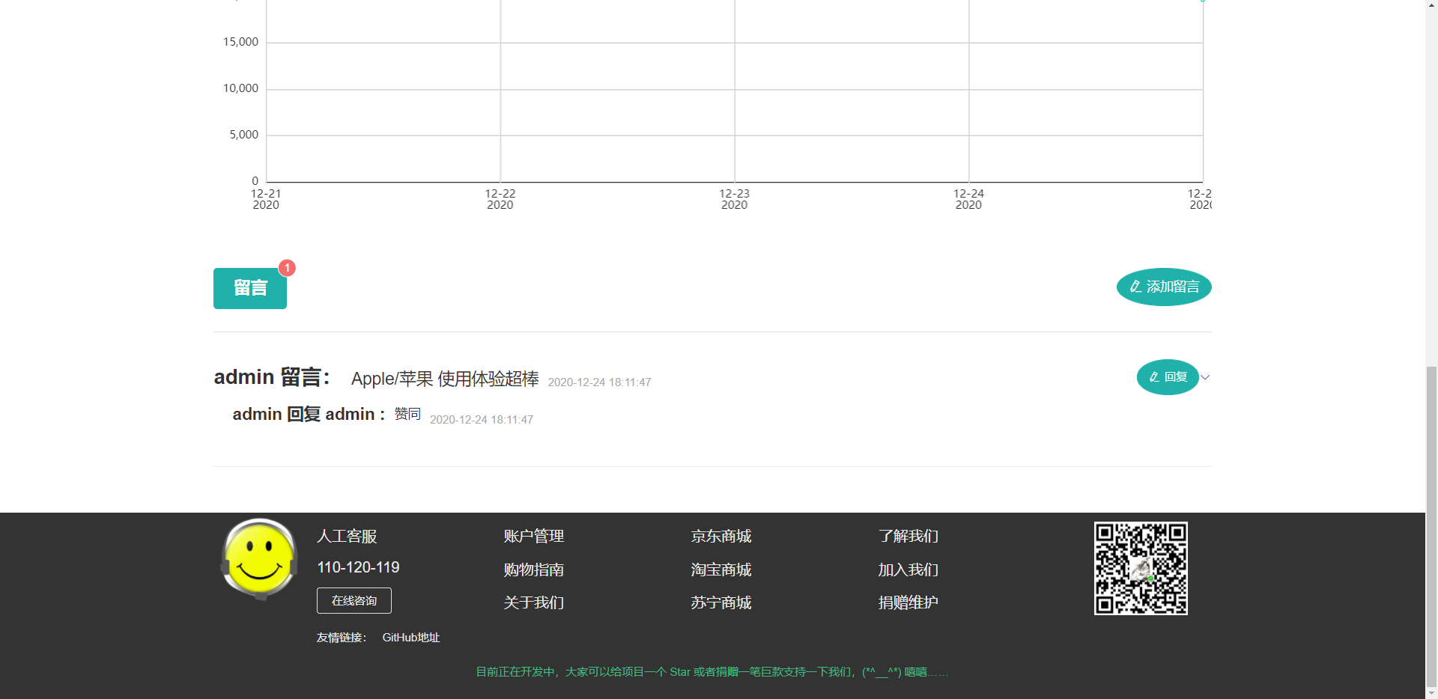
02
功能七-留言功能
在价格变化趋势图的下方为留言和回复功能，用户可点击相应的按钮进行留言和回复。

Slide 17
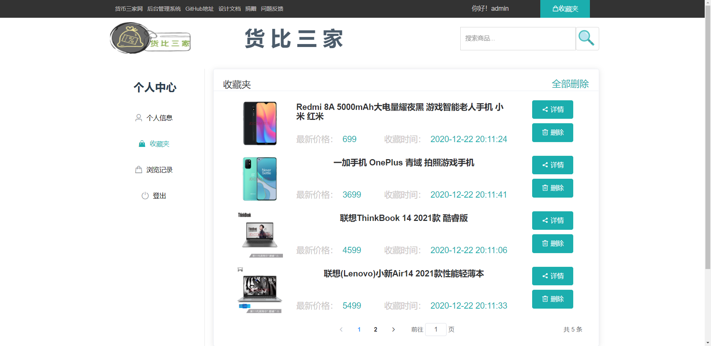
02
功能八-收藏夹功能
用户可根据左侧的选择栏查看收藏夹，并可查看商品详细信息和删除。

Slide 18
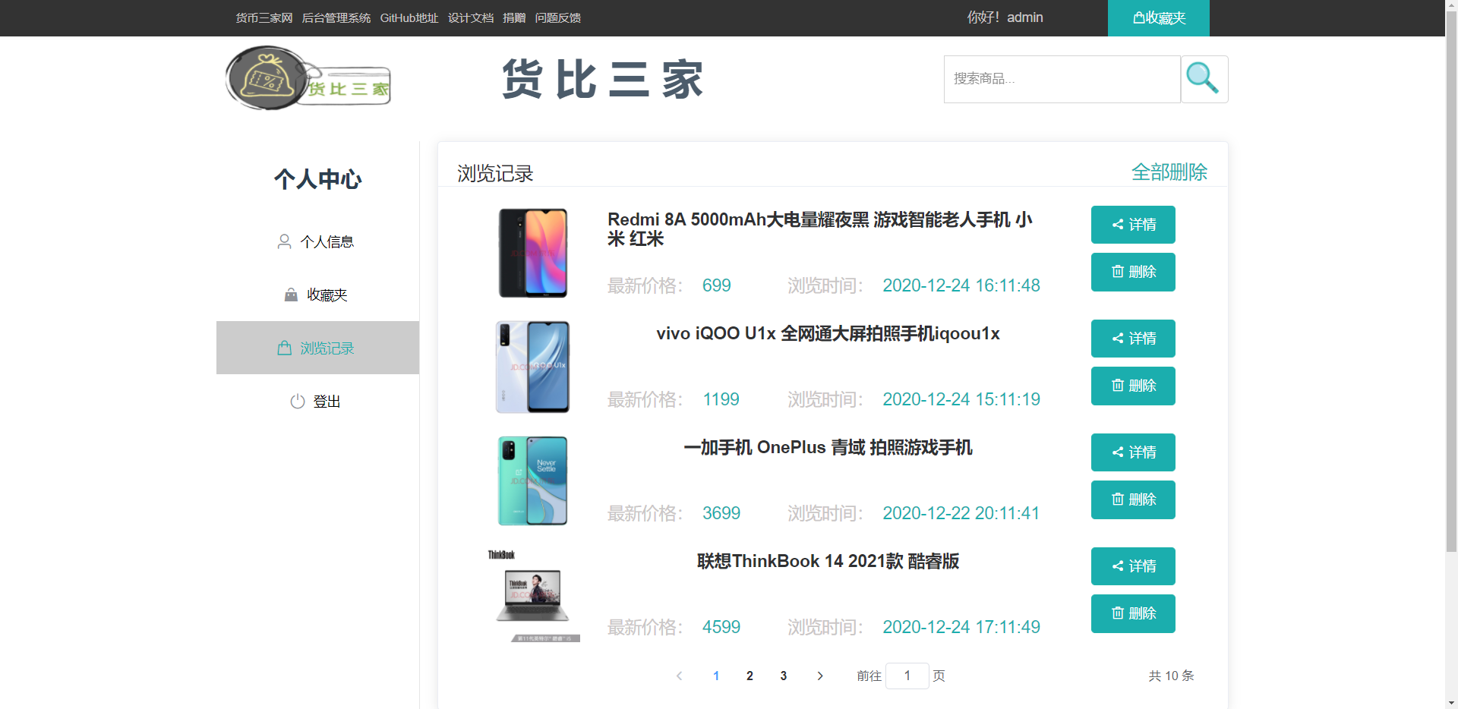
02
功能九-浏览记录功能
用户可根据左侧的选择栏产看浏览记录，并可查看商品详细信息和删除。

Slide 19
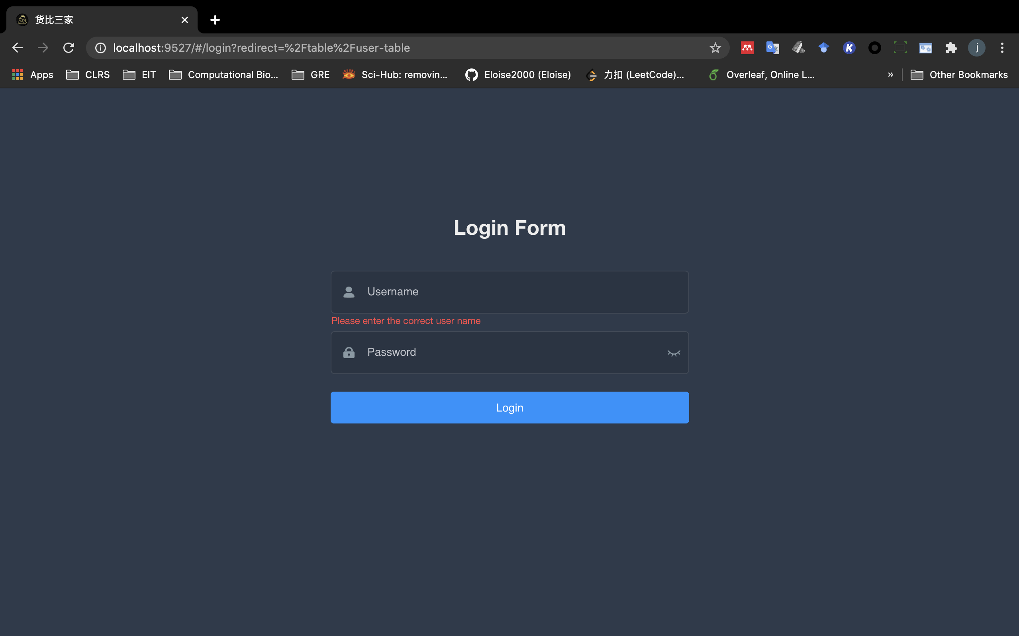
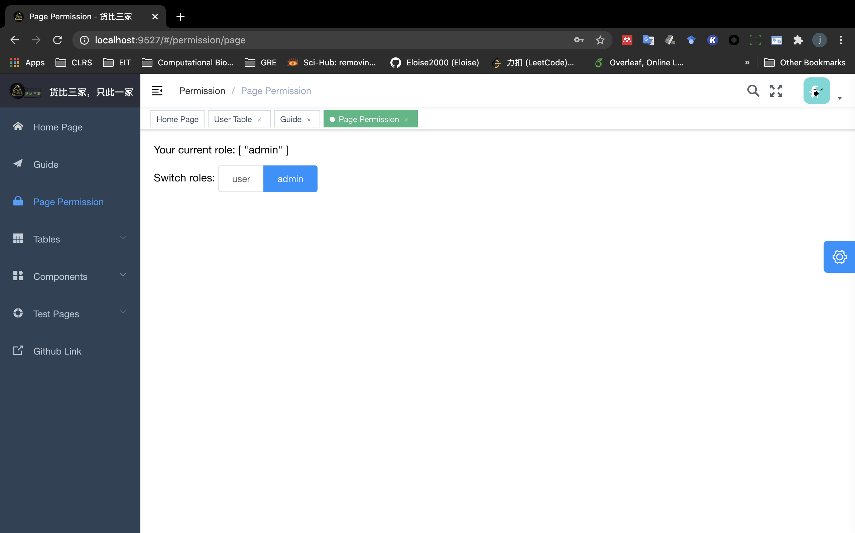

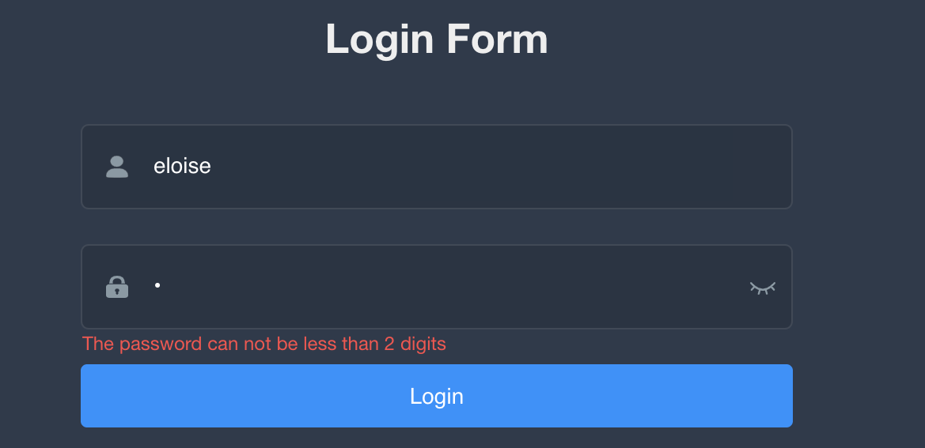
02
功能十-不同权限登录

Slide 20
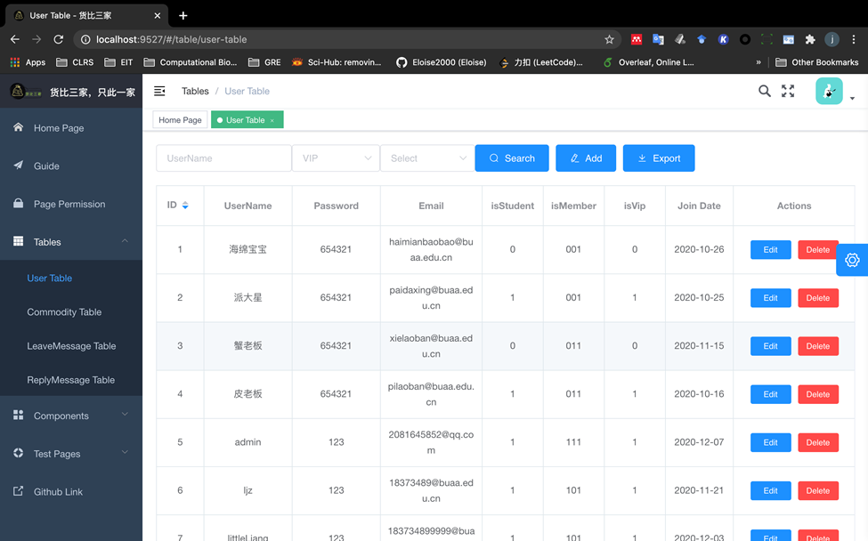
02
功能十一-增删查改用户信息功能
管理员登录后在管理员页面可以增删查改用户信息。

Slide 21
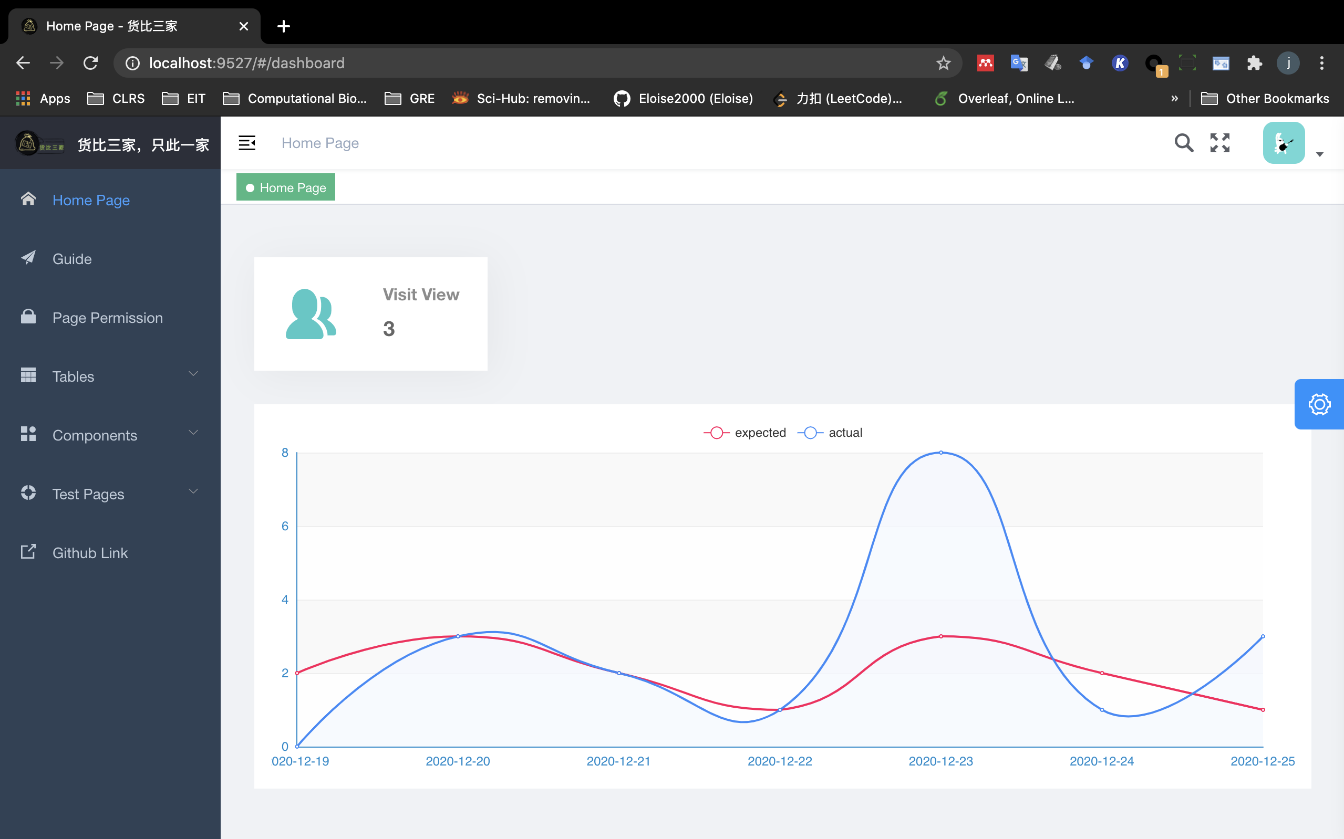
02
功能十二-生成用户数据报表功能
可以生成用户相关数据的报表。
如可以生成用户历史访问量和根据历史数据预测的用户访问量的图表

Slide 22
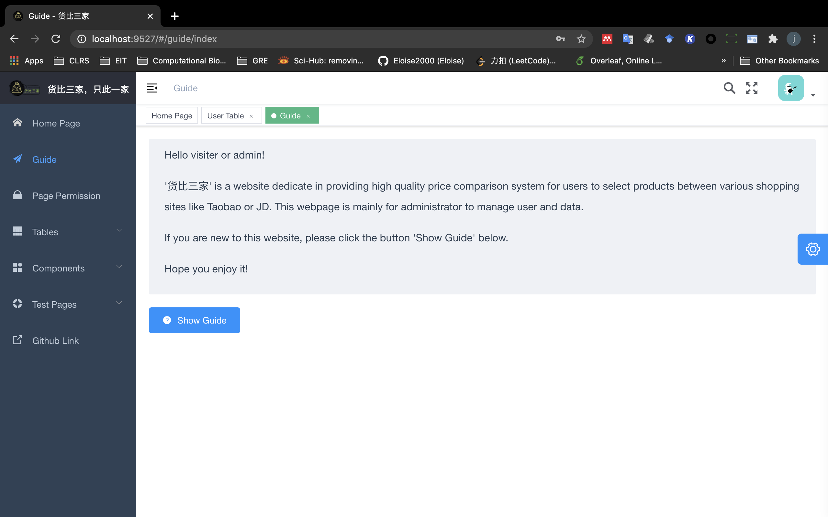
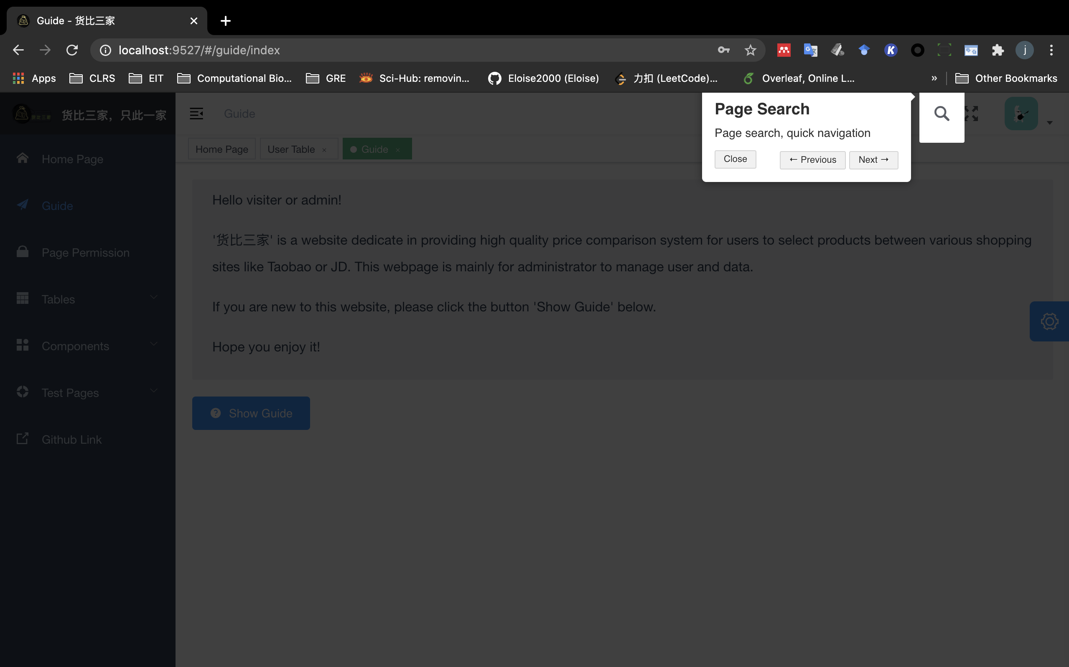
02
功能十三-介绍及Guide

Slide 23
演讲完毕 谢谢观看！
货比三家，只此一家！

